Slide 1
Formation OASIS-OKAPI
Département de Seine-Maritime
Session 5 : Système de surveillance
Mardi 16 avril 2024

Slide 2
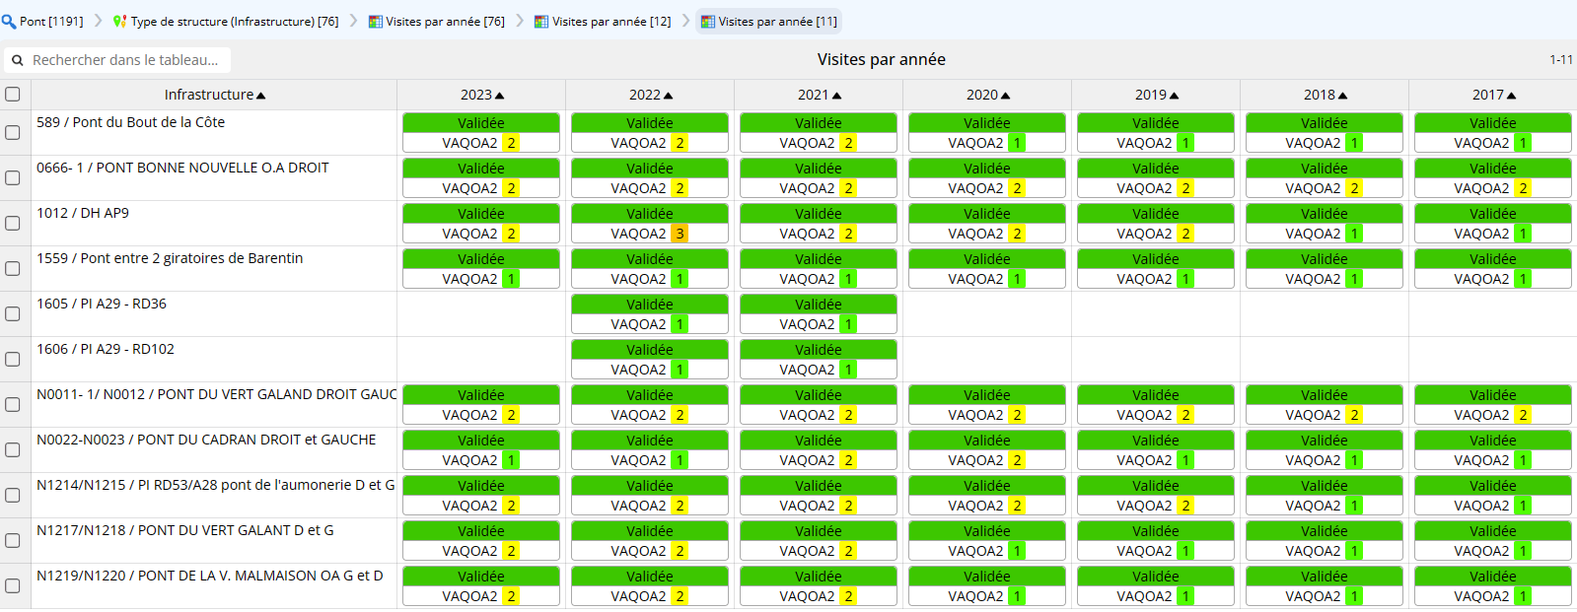
La politique de surveillance
La politique de surveillance est exprimée par les types de visite utilisés et leurs périodicités
  Ici une politique avec un type de visite unique et une périodicité annuelle sauf 2 exceptions

Slide 3
Exemple de politique pour les ponts
Visites réalisées en interne
  Sur tous les ponts
  Avec une périodicité de 1 ou 2 ans
Visites subaquatiques
  Sur les seuls ponts soumis aux VIA (Visite Appuis immergés)
  9 ans par défaut avec un écart de + ou - 3 ans
Inspections détaillées
  Sur les seuls ponts soumis aux IDP
  6 ans par défaut avec un écart de + ou – 3 ans
La politique de surveillance

Slide 4
Périodicités des visites (1)
La périodicité est définie au niveau du type de visite
  Par exemple : 1 an pour le type « visite interne »
La politique de surveillance

Slide 5
Périodicités des visites (2)
La périodicité du type de visite peut être modulée au niveau de chaque ouvrage
  Pour certains ouvrages, la périodicité de la visite interne est portée à 2 ans
La politique de surveillance

Slide 6
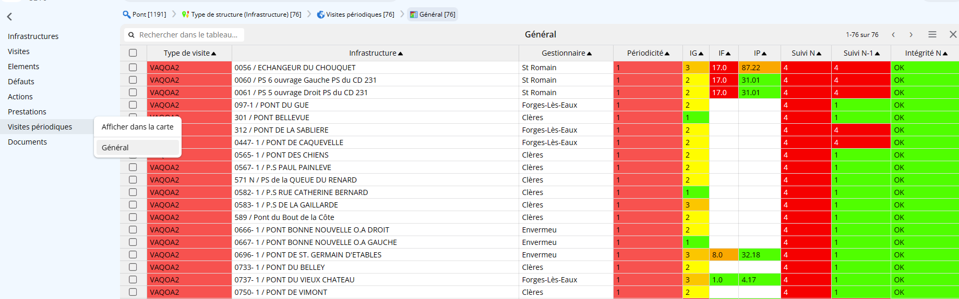
Le suivi de la surveillance
Il est réalisé à l’aide de la vue Visites périodiques
  Les colonnes Suivi N et Suivi N-1 permettent de savoir si la périodicité est respectée ou non sur les deux dernières périodes
La politique de surveillance

Slide 7
Les types de visite
A chaque type de visite est associé un plan de visite et des options : avec/sans défaut, fusion, recensement, …
Exemple 1 :
  Pour les visites réalisées en interne, PV=VAQOA2 avec défaut
  Pour les inspections détaillées, PV=VAQOA2 sans défaut
  Pour les visites subaquatiques, …
La politique de surveillance

Slide 8
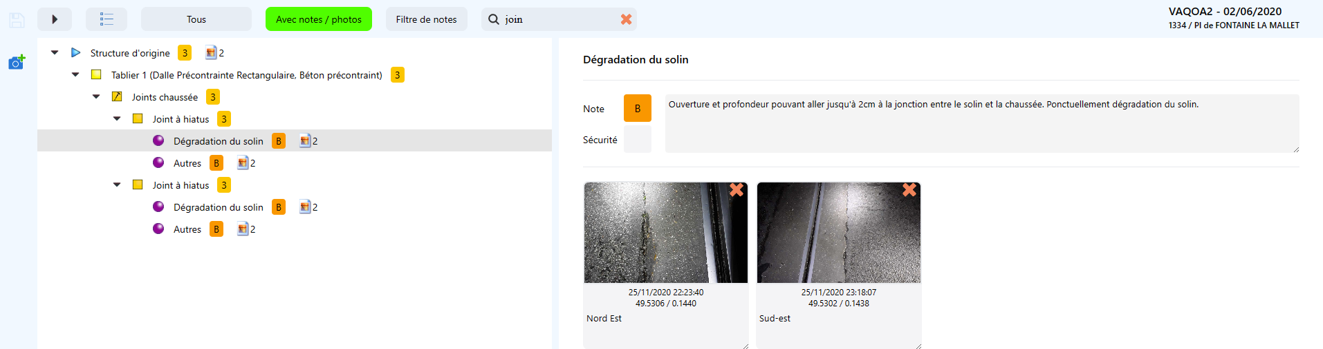
Les plans de visite
Ils permettent de noter les éléments, les défauts et les parties de l’ouvrage.

Slide 9
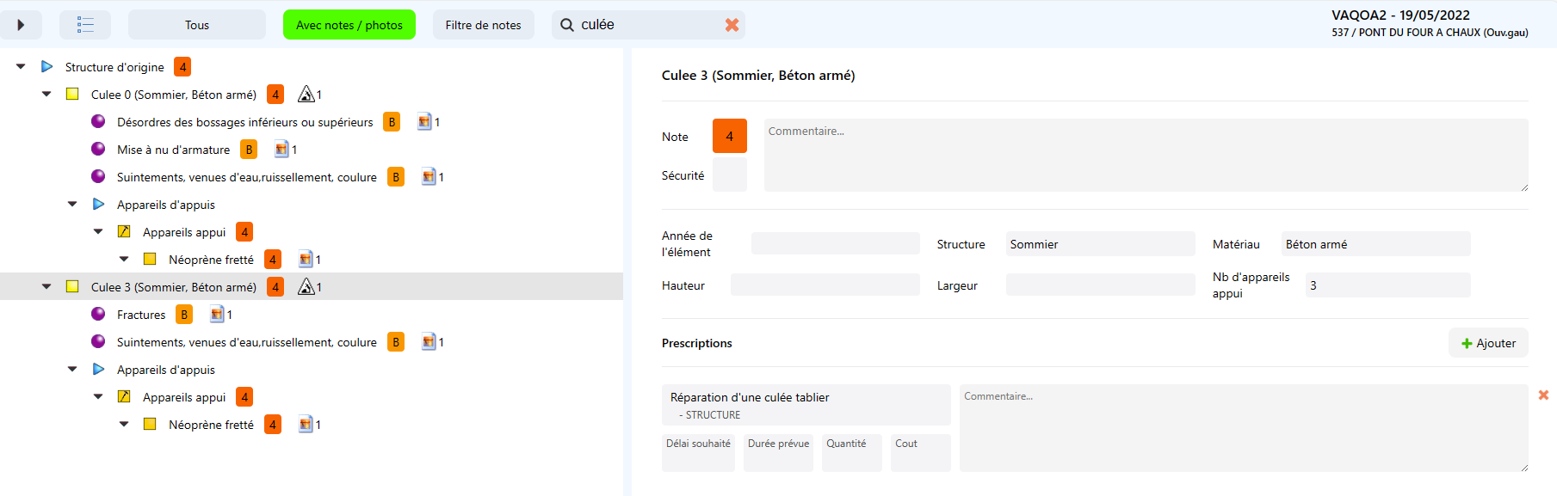
Les plans de visite
Ils permettent de spécifier les prescriptions à réaliser
Sous réserve du paramétrage, elles sont exprimées sur les éléments de l’ouvrage

Slide 10
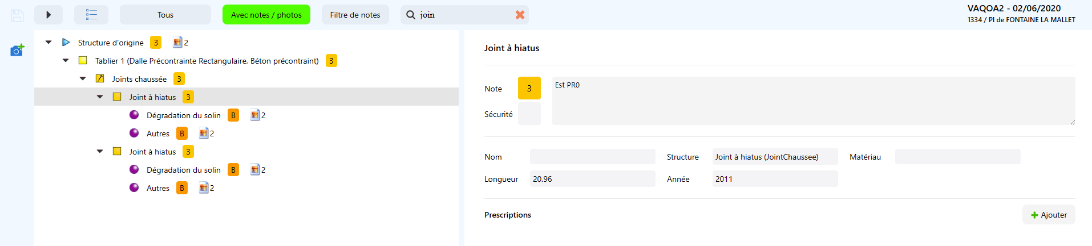
Les plans de visite
Ils permettent de recenser les éléments
Sous réserve du paramétrage, la structure et la les dimensions des éléments

Slide 11
La programmation des visites
Elle est réalisée par paquets à l’aide des vues « Visites par année » ou « Interventions par année »
Au début de chaque année, pour les visites annuelles réalisées en interne.
De façon épisodique pour les inspections réalisées par les prestataires externes
Réalisation des visites

Slide 12
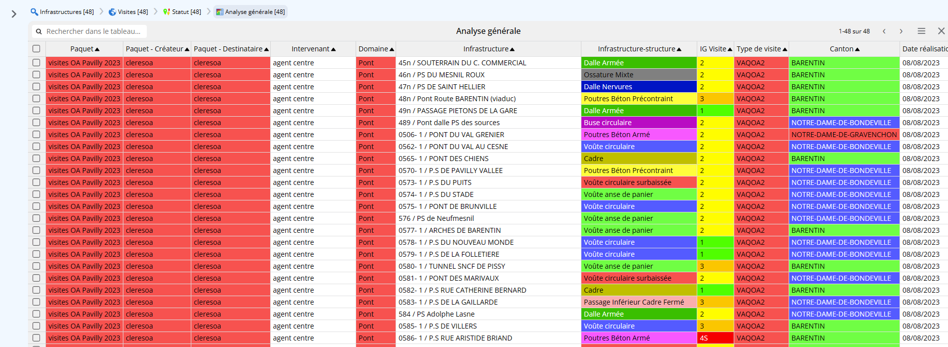
La réalisation des visites
Les visites sont réalisées par paquet avec OKAPI

Slide 13
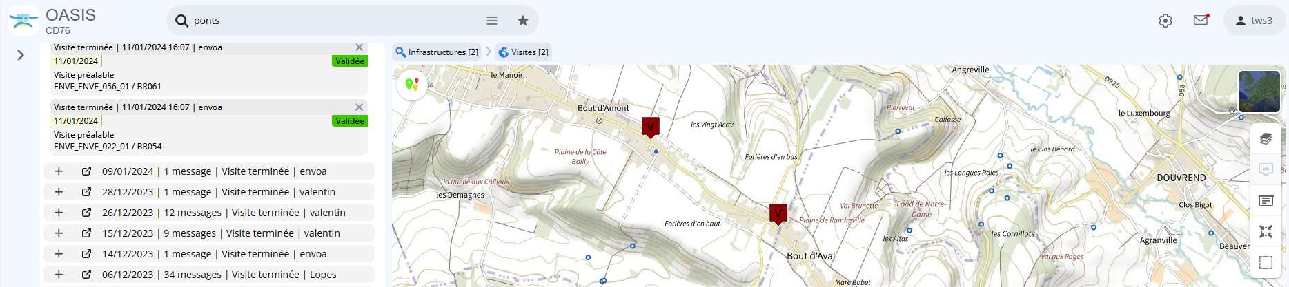
Les visites terminées
Les visites terminées son téléchargées depuis OKAPI
Leur téléchargement est signalé à l’administrateur
… pour vérification et validation

Slide 14
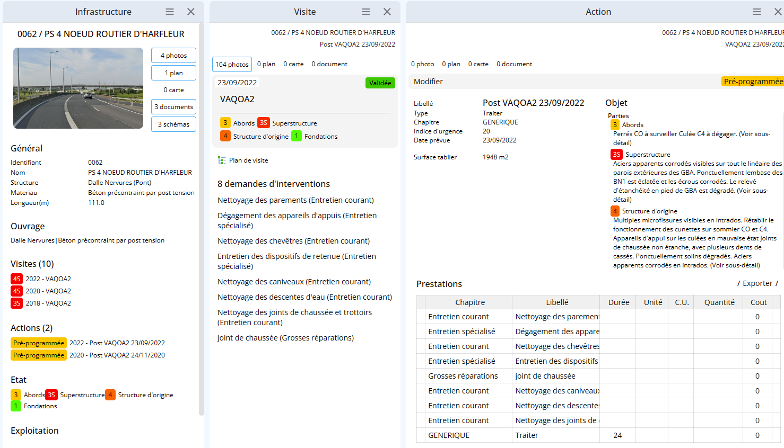
La validation des visites
Valider une visite déclenche la création de l’action Post-Visite
L’action Post-visite contient les prescriptions de la visite

Slide 15
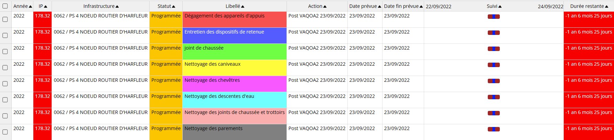
Les prescriptions de la visite validée
Les prestations de l’action Post-Visite sont suivies avec la vue éponyme.
Les visites validées

